Slide 1
Медицинская генетика –

Slide 2
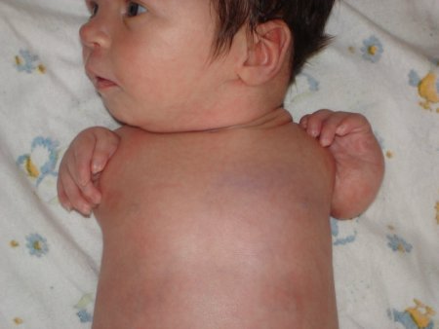
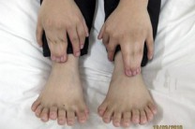
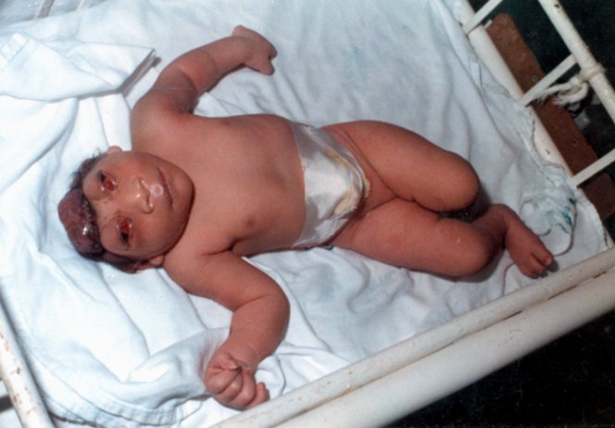
наука о наследственных болезнях и врожденных пороках развития человека.

Slide 3
Методы медицинской генетики:
1) Генеалогический метод;
составление родословной схемы;
генеалогический анализ.
2) Близнецовый метод;
3) Биохимический метод;
4) Цитогенетический метод;
5) Метод дерматоглифики;
6) Медико-генетическое консультирование;

Slide 4
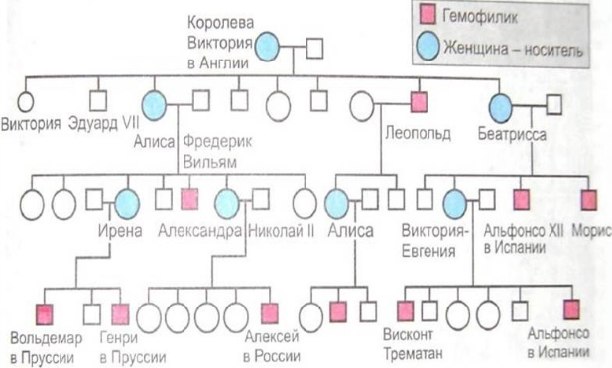
Генеалогический метод (наследование гемофилии)

Slide 5
Близнецовый метод
Близнецы
Норма
Аномалия
Монозиготные
Дизиготные
Сиамские близнецы

Slide 6
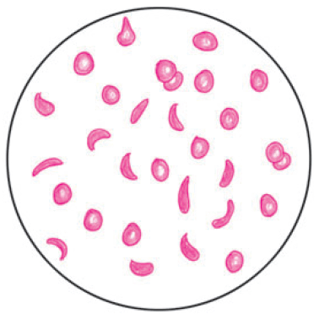


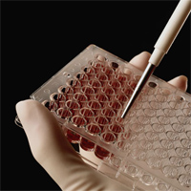
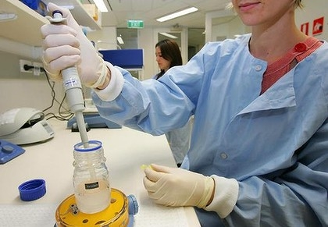
Биохимический метод
Серповидно-клеточная
анемия

Slide 7
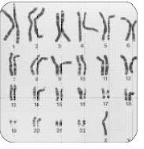
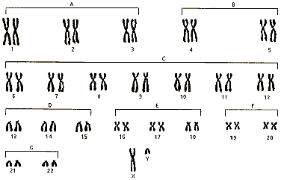
Цитогенетический метод
Синдром Тернера
ХO
Синдром
Клайнфельтера
ХХУ

Slide 8
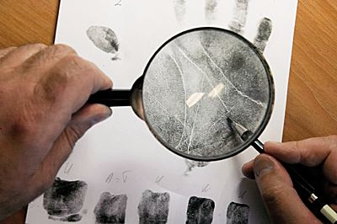
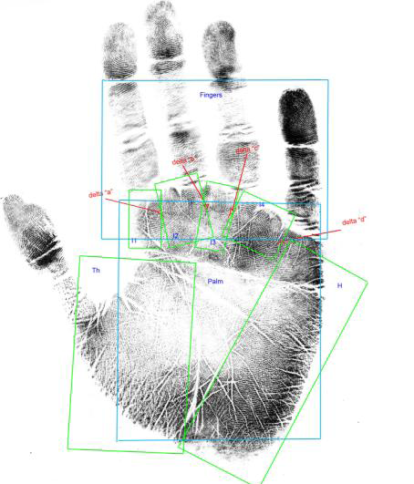

Метод дерматоглифики

Slide 9
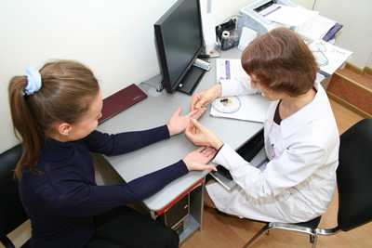
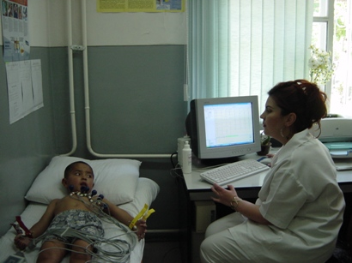
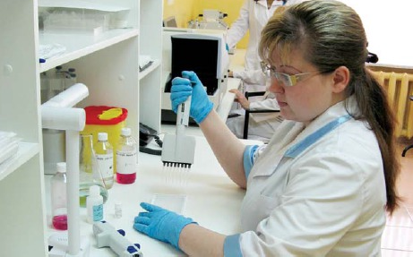
Медико-генетическое консультирование

Slide 10
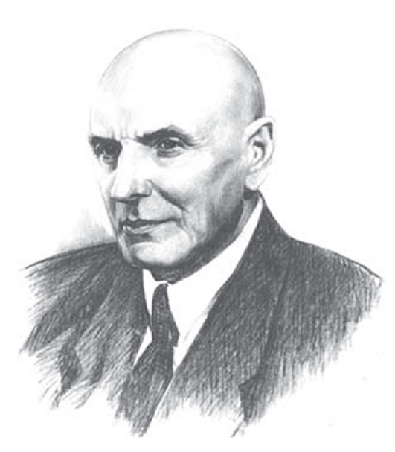
С.Н. Давиденков
(1880- 1961)
С.Н. Давиденков (1880- 1961). Генетик, невропатолог. Основатель клинической генетики в СССР. Впервые поставил вопрос о создании каталога генов (1925). Организовал первую в мире медикогенетическую консультацию (1929). По генетике наследственных болезней нервной системы опубликовал несколько книг.

Slide 11
Основные разделы медико-генетической помощи
Профилактика повреждения генов
Общественная (социальная)
Индивидуальная
Диагностика повреждения генов
прямая
косвенная
Лечение последствий повреждения генов
генотерапия
терапия генов
терапия генами
коррекция продукта гена
Коррекция морфологического или биохимического дефекта, вызванного патологическим геном

Slide 12
Спасибо за внимание

